Slide 1
基础算法
二分图匹配
PRESENTED BY Troy

Slide 2
二分图是什么？
设G=(V,E)是一个无向图，如果顶点V可分割为两个互不相交的子集（A,B），并且图中每条边（i,j）所关联的两个顶点i和j分别属于这两个不同的顶点集(i in A,j in B)，则称图G是一个二分图。

Slide 3
二分图要干什么
匹配：在图论中，一个「匹配」（matching）是一个边的集合，其中任意两条边都没有公共顶点。
最大匹配：一个图所有匹配中，所含匹配边数最多的匹配，称为这个图的最大匹配。
完全匹配：如果一个图的某个匹配中，所有的顶点都是匹配点，那么它就是一个完全匹配。

Slide 4
二分图要干什么
匹配：在图论中，一个「匹配」（matching）是一个边的集合，其中任意两条边都没有公共顶点。
最大匹配：一个图所有匹配中，所含匹配边数最多的匹配，称为这个图的最大匹配。
完全匹配：如果一个图的某个匹配中，所有的顶点都是匹配点，那么它就是一个完全匹配。

Slide 5
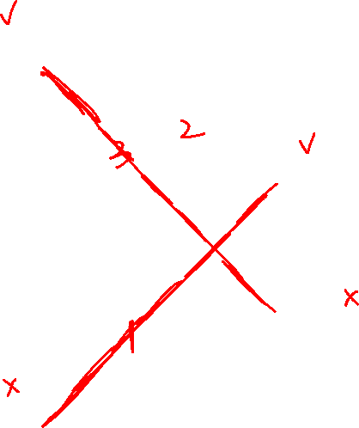
匈牙利算法
增广路径: 由一个未匹配的顶点开始，经过若干个匹配顶点，最后到达对面集合的一个未匹配顶点的路径

Slide 6
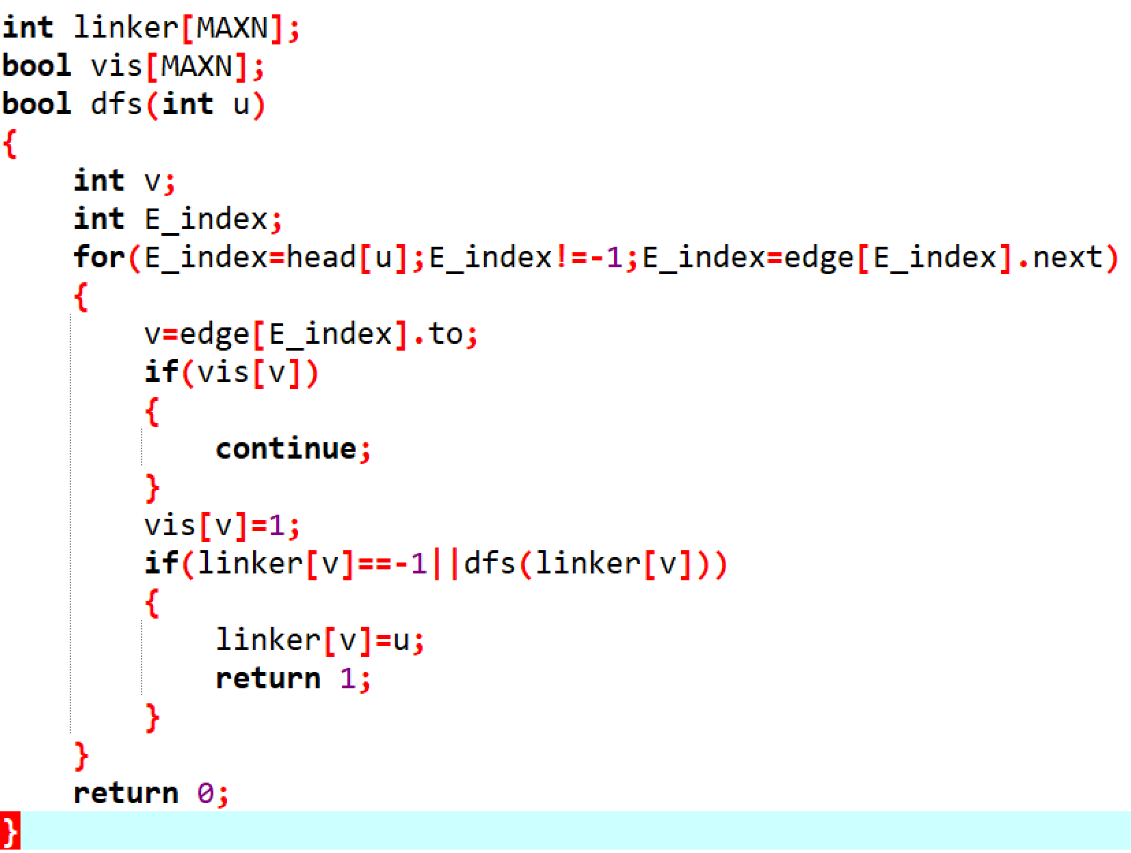
匈牙利算法

Slide 7
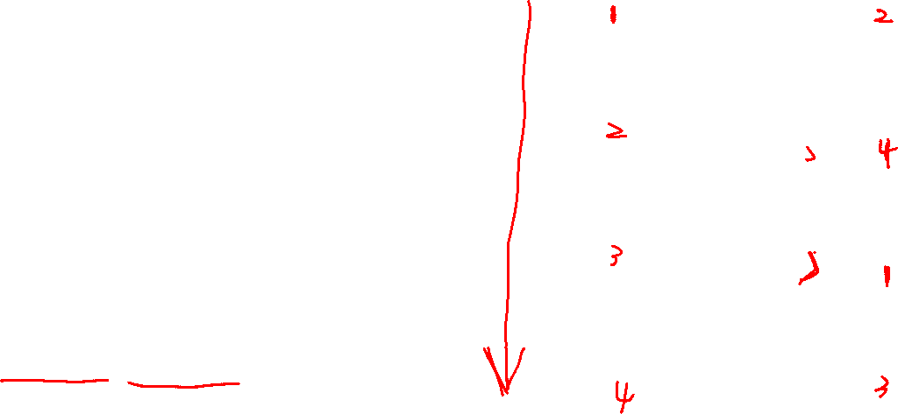
匈牙利算法

Slide 8
带权二分图
带权二分图最大匹配：边的权值和最大的最大匹配为一个带权最大匹配
最朴素的做法，找出所有的最大匹配，再找出权值和最大的那一个最大匹配
3
4
2
5
2

Slide 9
KM算法
带权二分图最大匹配：边的权值和最大的最大匹配为一个带权最大匹配
最朴素的做法，找出所有的最大匹配，再找出权值和最大的那一个最大匹配
3
4
2
5
2

Slide 10
KM算法
KM算法是在匈牙利算法的基础上，加入一些新的设计得到的
从宏观来看，可以理解为先将权值较大的边加入到图中进行匹配
如果无法完成匹配，那么按照权值大小，将剩下的较大的边依次加入图中，尝试匹配
3
4
2
5
2

Slide 11
通过设计期望值，来判断某个边是否应该访问
初始化左边的点的期望值为相连边中权值的最大值
初始化右边的点的期望值为0
只有某条边相连两点的期望值之和等于边的权值时，才可以访问这条边（边才合法）
若无法完成匹配，则将dfs过程中左边的点的期望值-1，右边点的期望值+1
KM算法
3
2
4
1
3
5

Slide 12
通过设计期望值，来判断某个边是否应该访问
初始化左边的点的期望值为相连边中权值的最大值
初始化右边的点的期望值为0
只有某条边相连两点的期望值之和等于边的权值时，才可以访问这条边（边才合法）
若无法完成匹配，则将dfs过程中左边的点的期望值-1，右边点的期望值+1
KM算法
0
4
3
4
2
0
3
1
3
5
5
0

Slide 13
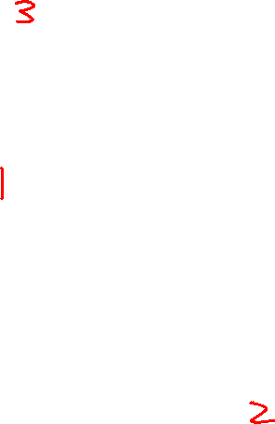
0
KM算法
4
3
4
2
3
0
1
3
5
5
0

Slide 14
0
KM算法
3
3
4
2
2
0
1
3
5
5
1

Slide 15
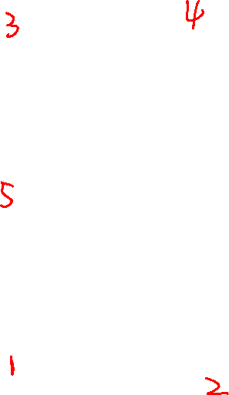
0
KM算法
3
3
4
2
2
0
1
3
4
5
1

Slide 16

1
KM算法
2
3
4
2
1
0
1
3
3
5
2

Slide 17
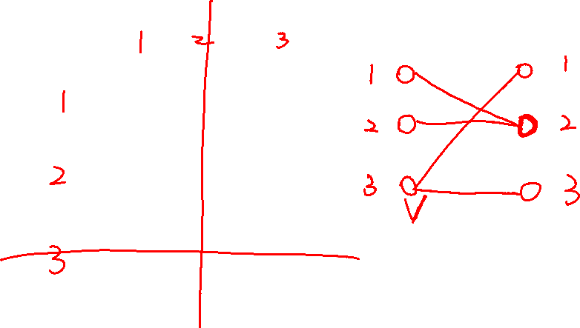
POJ 3401
在N*N的矩阵里面，有k个星球。有一个神奇的武器，每次可以消灭一行或者一列的星球，问最少使用多少次武器可以消灭所有的星球

Slide 18
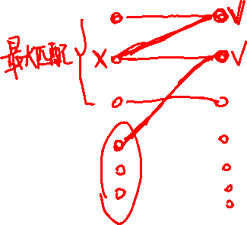
定理
定义：假如选了一个点就相当于覆盖了以它为端点的所有边。最小顶点覆盖就是选择最少的点来覆盖所有的边。
定理：最小顶点覆盖数等于二分图的最大匹配中的边数。

Slide 19
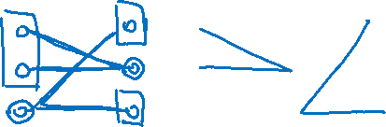
定理
定义：选出一些顶点使得这些顶点两两不相邻，则这些点构成的集合称为独立集。找出一个包含顶点数最多的独立集称为最大独立集。
设P 是G 的一个简单路（顶点不相交）的集合。如果V 中每个顶点恰好在P 的一条路上，则称P是G 的一个路径覆盖。
定理：最大独立集 = 所有顶点数 - 最小顶点覆盖 = 所有顶点数 - 最大匹配 = 最小路径覆盖

Slide 20
基础算法
谢谢
PRESENTED BY Troy

